Slide 1
ПЕДАГОГИЧЕСКИЙ ПРОЕКТ «Чудо – огород на окошке растёт»

Slide 2
АКТУАЛЬНОСТЬ
Формирование экологического сознания – важнейшая задача дошкольного учреждения.
Сейчас много экологических проблем. И не только в России, но и во всем мире. Это происходит оттого, что детский сад всегда недостаточно уделял внимание экологическому воспитанию. А детские впечатления очень сильные и они остаются с ребенком на всю жизнь. Поэтому необходимо начинать решать эту проблему с дошкольного возраста, так как в это время приобретенные знания могут в дальнейшем преобразоваться в прочное убеждение.

Slide 3
Проблема, на решение которой направлен проект
Дети средней группы в недостаточной степени имеют представления о том, что растения и овощи можно выращивать в комнатных условиях, о необходимых условиях роста, их интерес познавательно-исследовательской деятельности недостаточно развит.

Slide 4
Цель проекта
Познакомить детей среднего дошкольного возраста с овощными культурами, способам их выращивания в условиях помещения

Slide 5
Задачи проекта
• Расширить знания детей об овощах (лук, салат, горох, огурец, помидор, перец).
• Продолжить знакомить детей с особенностями выращивания овощных культур в комнатных условиях
• Обобщать представление детей о необходимости света, тепла, влаги, почвы для роста растений.
• Развивать умения детей ухаживать за растениями в комнатных условиях.
• Воспитывать желание добиваться результата, чувство ответственности за участие в общем деле, за благополучное состояние растений (полив, взрыхление, прополка сорняков)
• Воспитывать уважение к труду, бережное отношение к его результатам.

Slide 6
Участники проекта
воспитатель
родители
дети

Slide 7
МЕХАНИЗМЫ РЕАЛИЗАЦИИ ПРОЕКТА
I этап – Подготовительный
II этап – Основной
III этап - Заключительный

Slide 8
I этап - Подготовительный

Slide 9
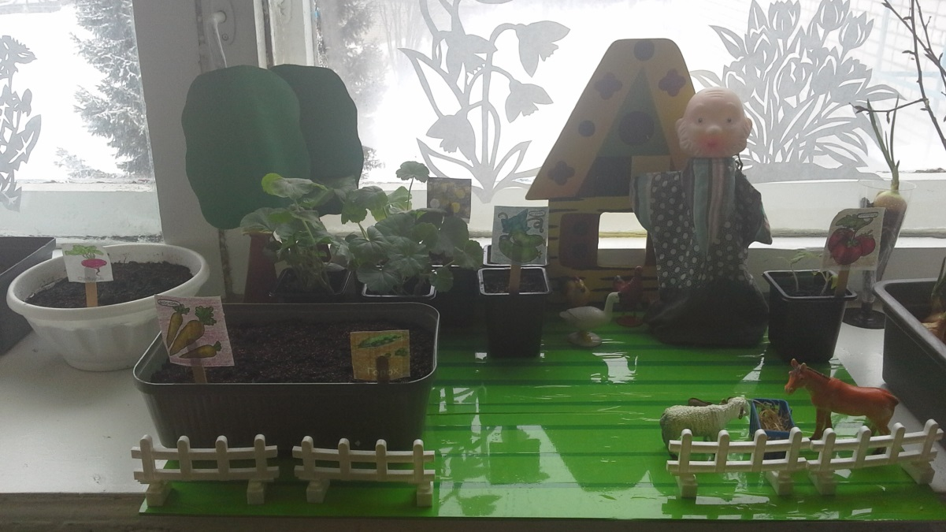
Разработка и оформление проекта «Чудо – огород на окошке растёт»
Беседы с родителями «Участвуем в проекте «Чудо – огород на окошке растёт»».
Подбор коллекции семян, приобретение необходимого оборудования (контейнеры, почва, удобрения, семена, орудия труда), с помощью родителей.
Разбивка огорода на подоконнике.

Slide 10
Изготовление табличек - указателей с названиями растений.
Изготовили алгоритмы ухода за растениями.
Сбор художественной литературы: стихи, загадки, пословицы, поговорки, рассказы, сказки про овощи, экологические сказки.
Подборка игр для проведения различных видов деятельности
Беседа с родителями об их участие в проекте «Чудо – огород на окошке растёт». (Обсудить цели и задачи проекта. Сформировать интерес у родителей по созданию условий для реализации проекта.)
Предложить родителям приобрести для проведения проекта – контейнеры, горшки, грунт, семена для посадки, палочки для рыхления, лейки, удобрения, орудие труда.

Slide 11
II этап - основной

Slide 12
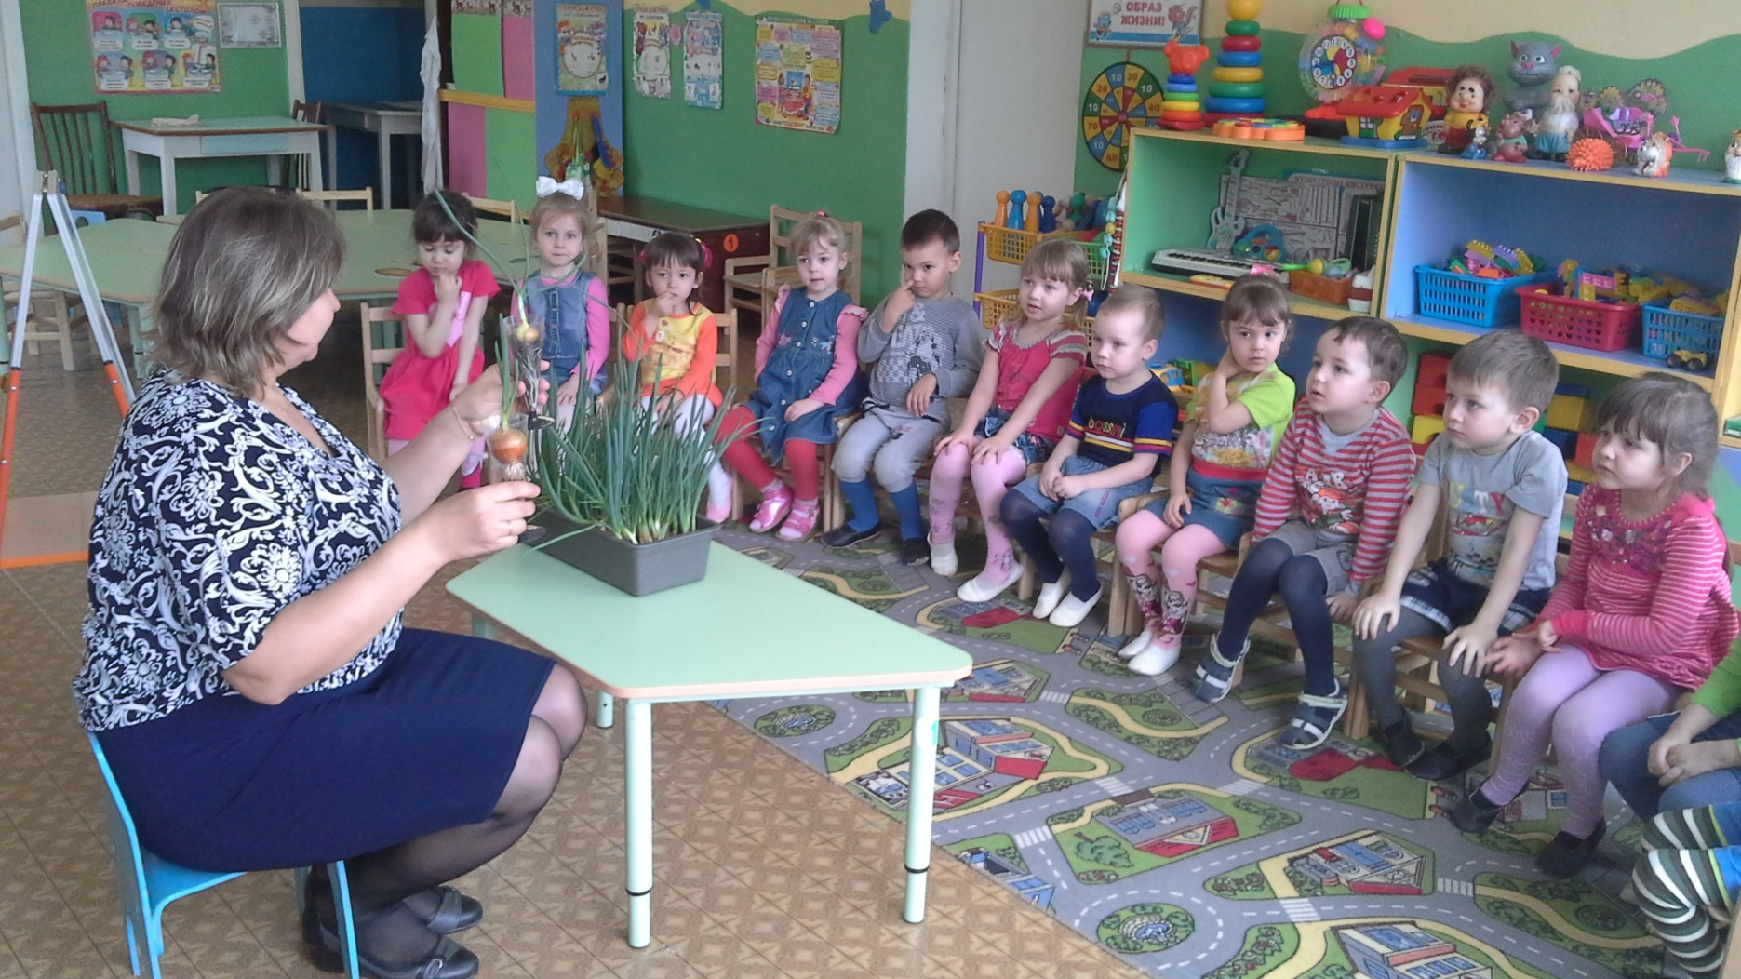
Беседы с детьми;

Slide 13
Продуктивная деятельность
Лепка «Овощи и фрукты»
Цель: Закреплять умение различать овощи и фрукты; закреплять умение лепить знакомые предметы круглой и овальной формы.

Slide 14
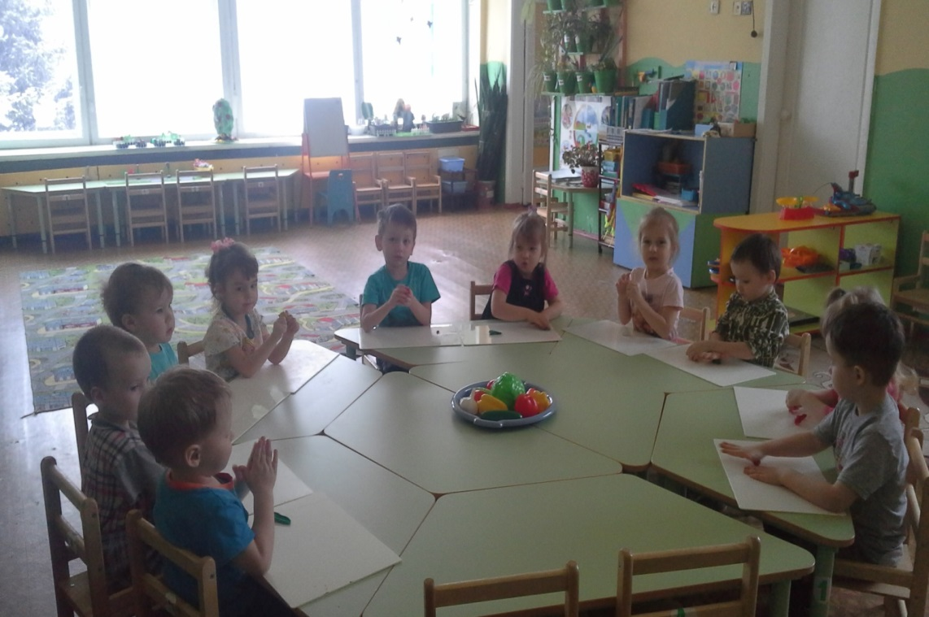
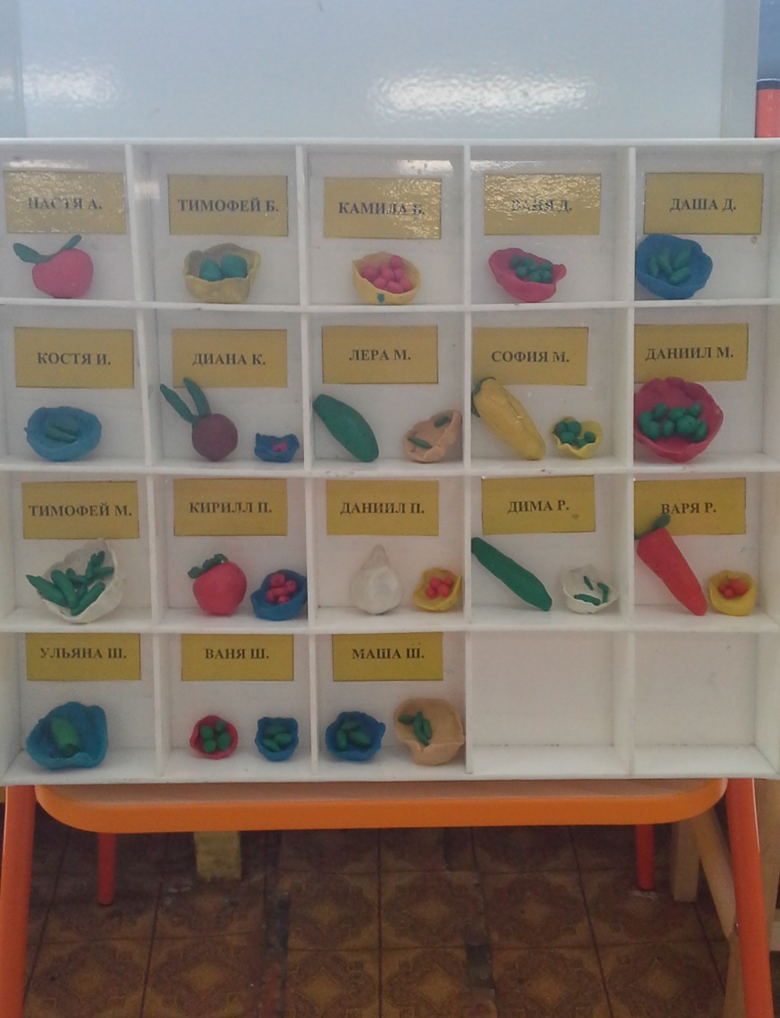

Slide 15
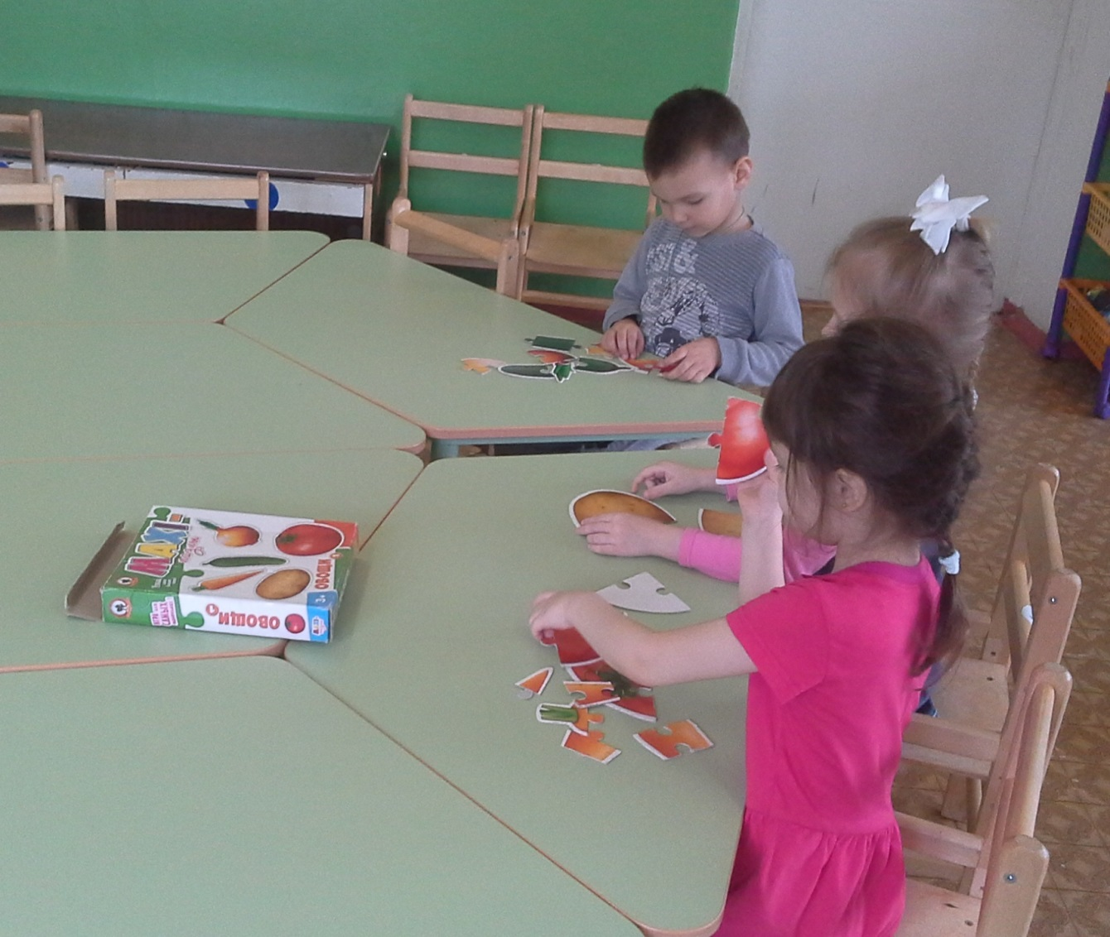
Чтение литературы;
Дидактические игры

Slide 16
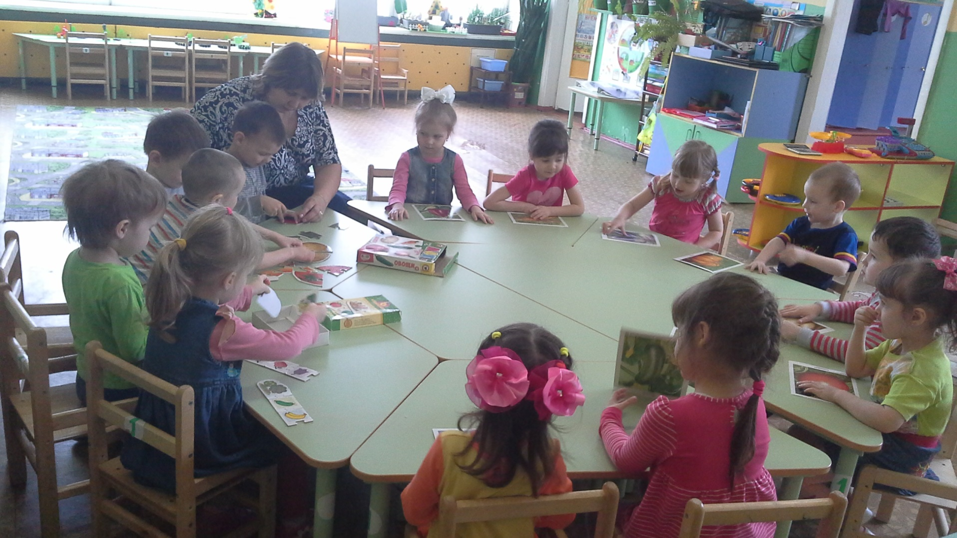

Slide 17
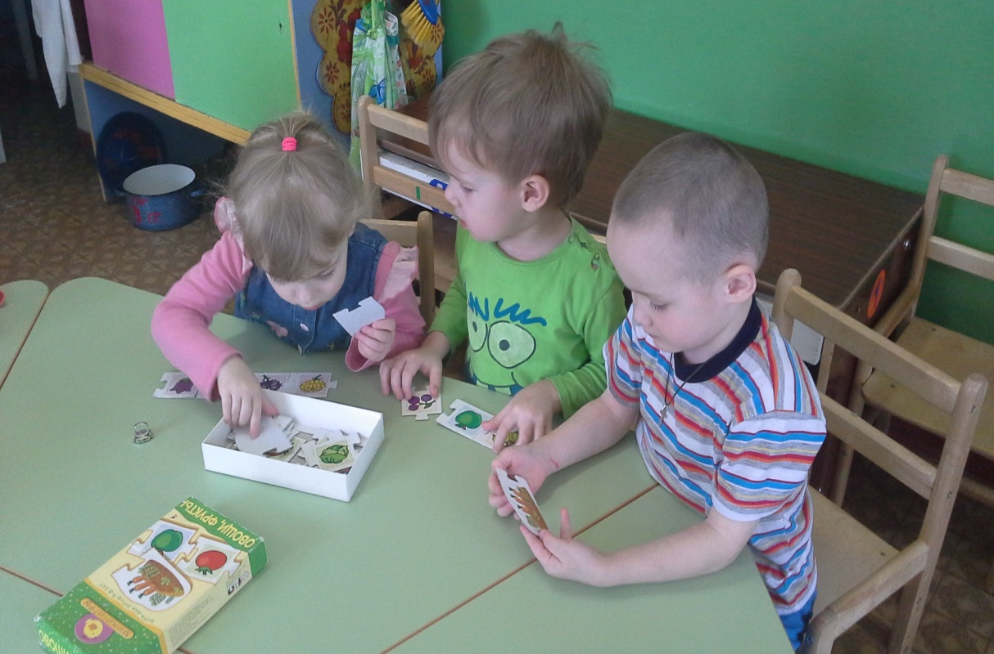
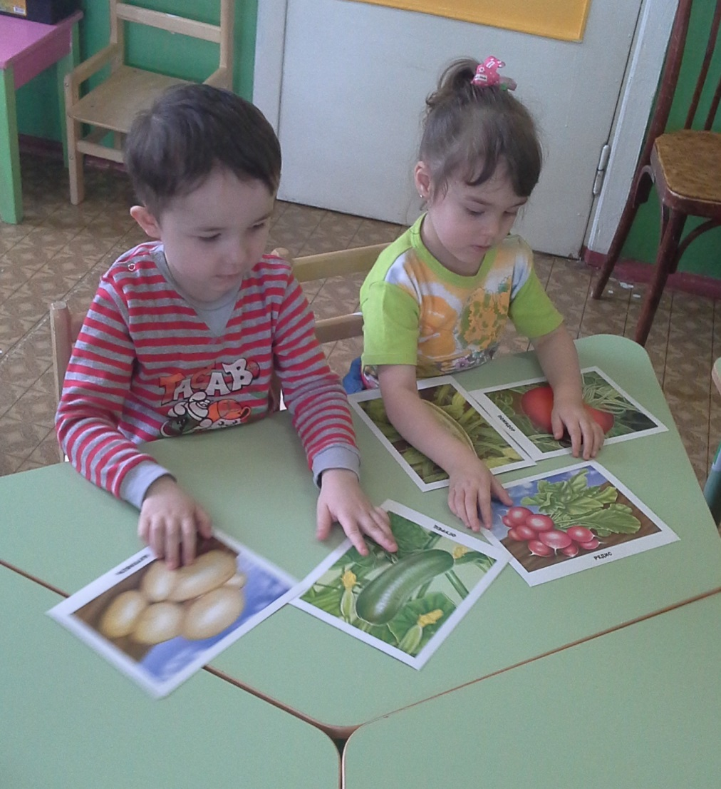

Slide 18
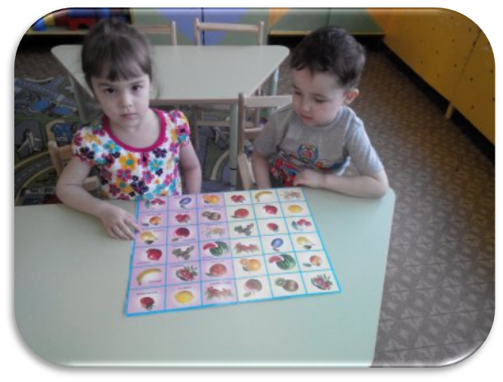
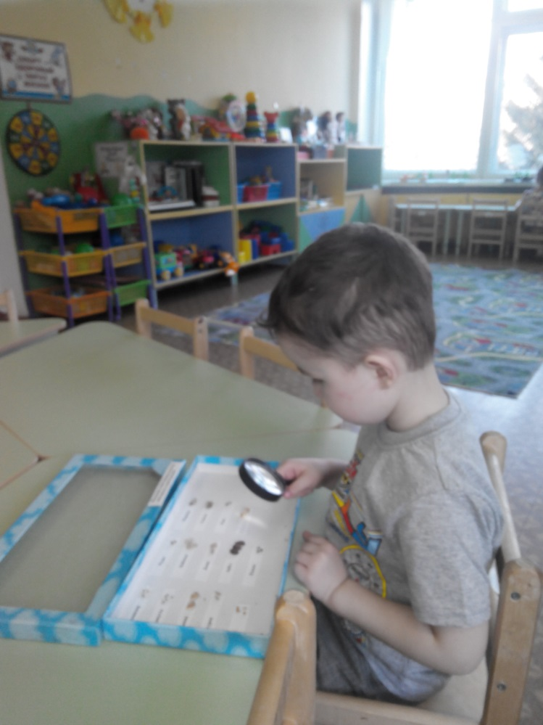
Рассматривание картин;
Отгадывание загадок;
Рассматривание овощных семян через лупу;

Slide 19
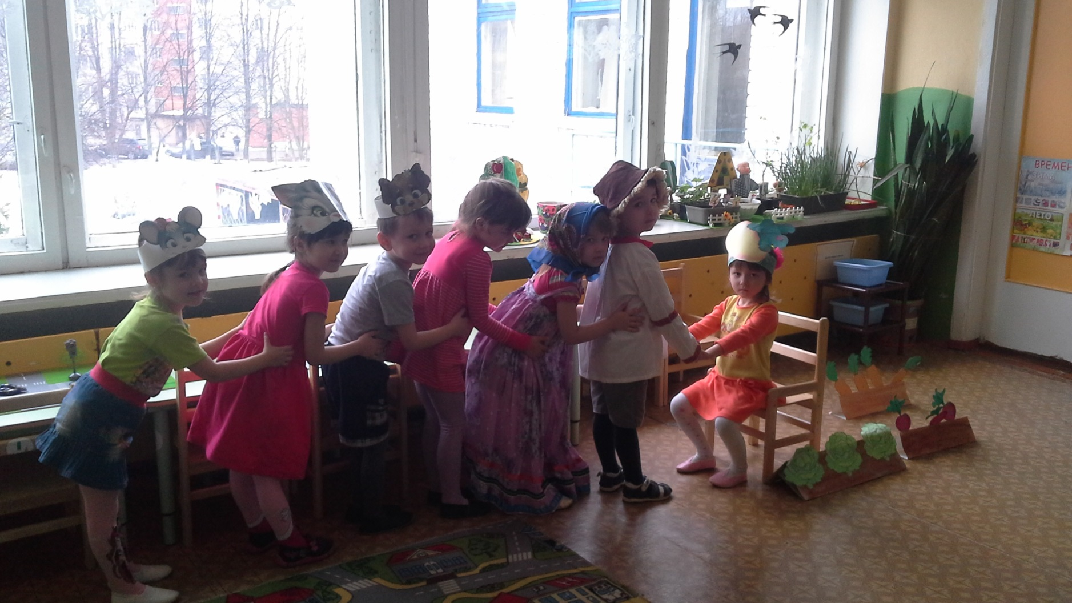
Игра - драматизация по русской народной сказке «Репка»;

Slide 20
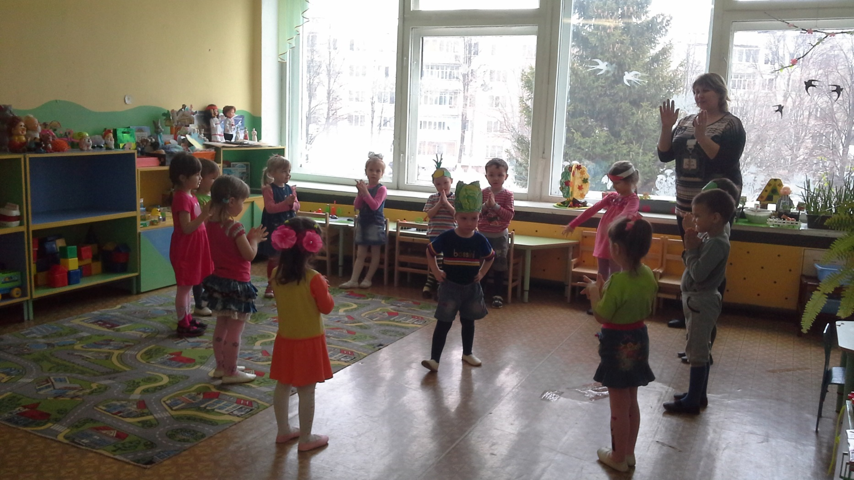
Разучивание потешек, пословиц, поговорок, песен, связанных с овощами;

Slide 21
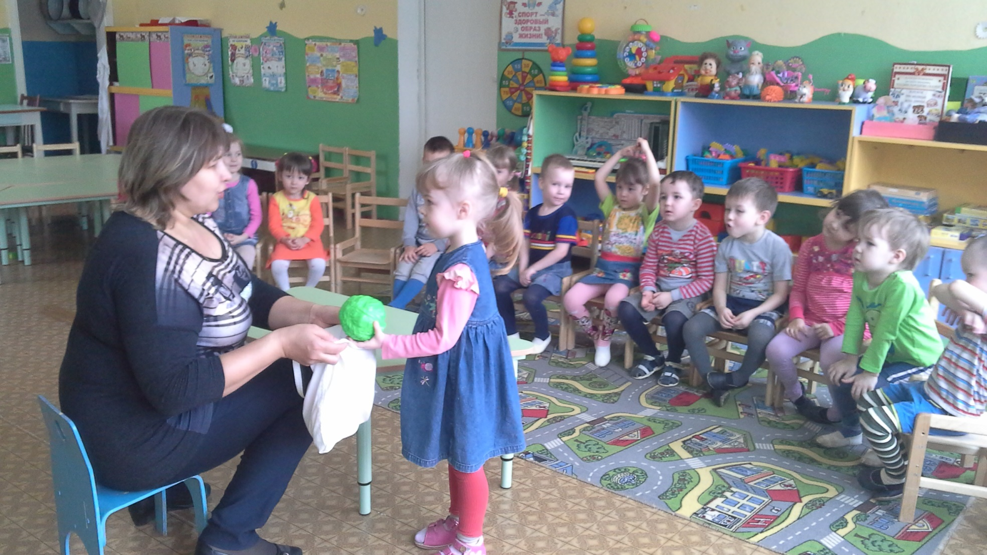
Дидактическая игра: «Чудесный мешочек»;

Slide 22
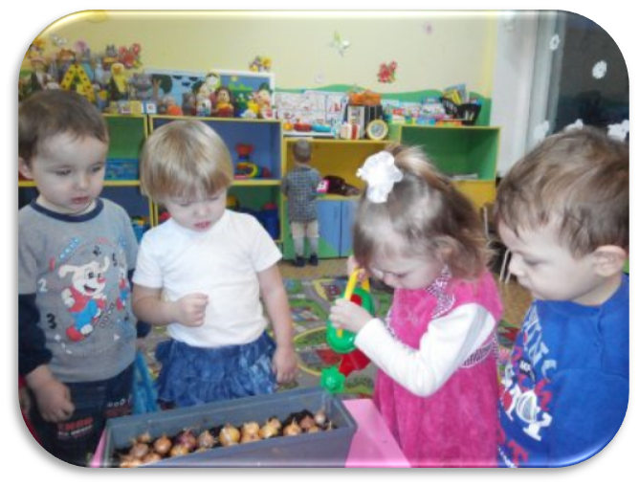
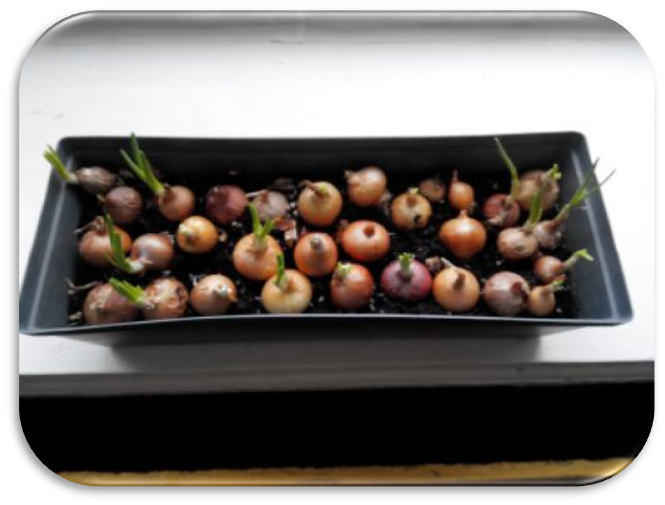
Опытно-экспериментальная деятельность;

Slide 23
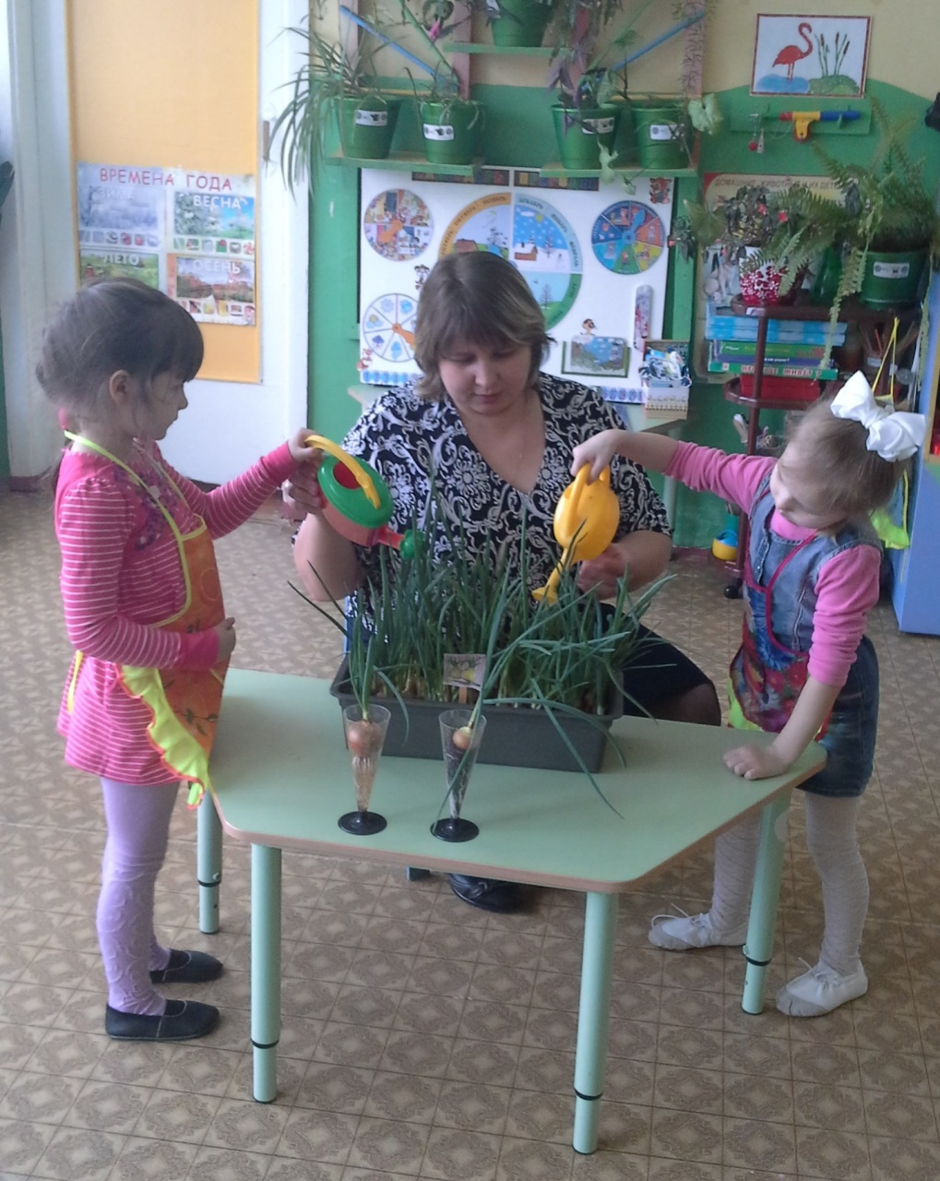
Трудовая деятельность и поручения;

Slide 24
III этап – заключительный

Slide 25
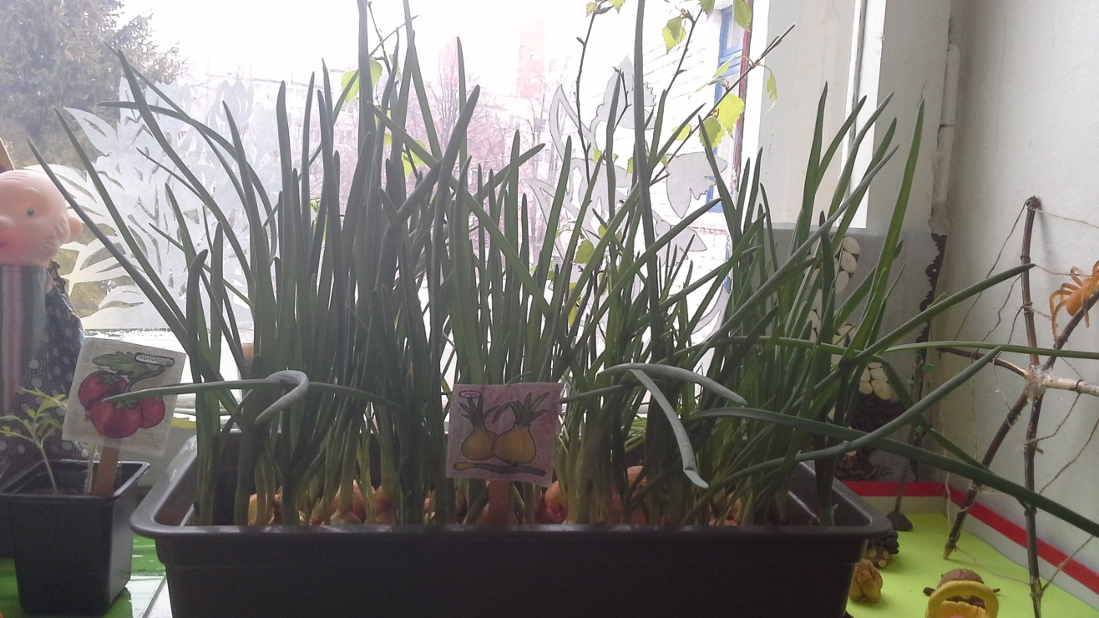
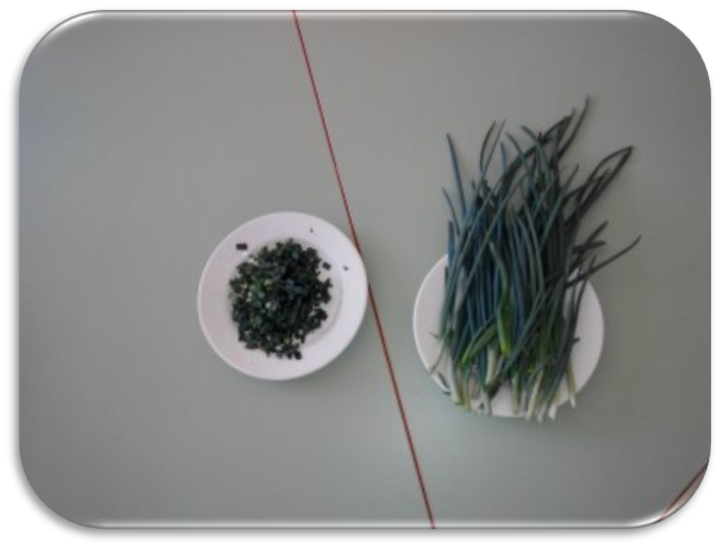
Получение урожая овощей;

Slide 26
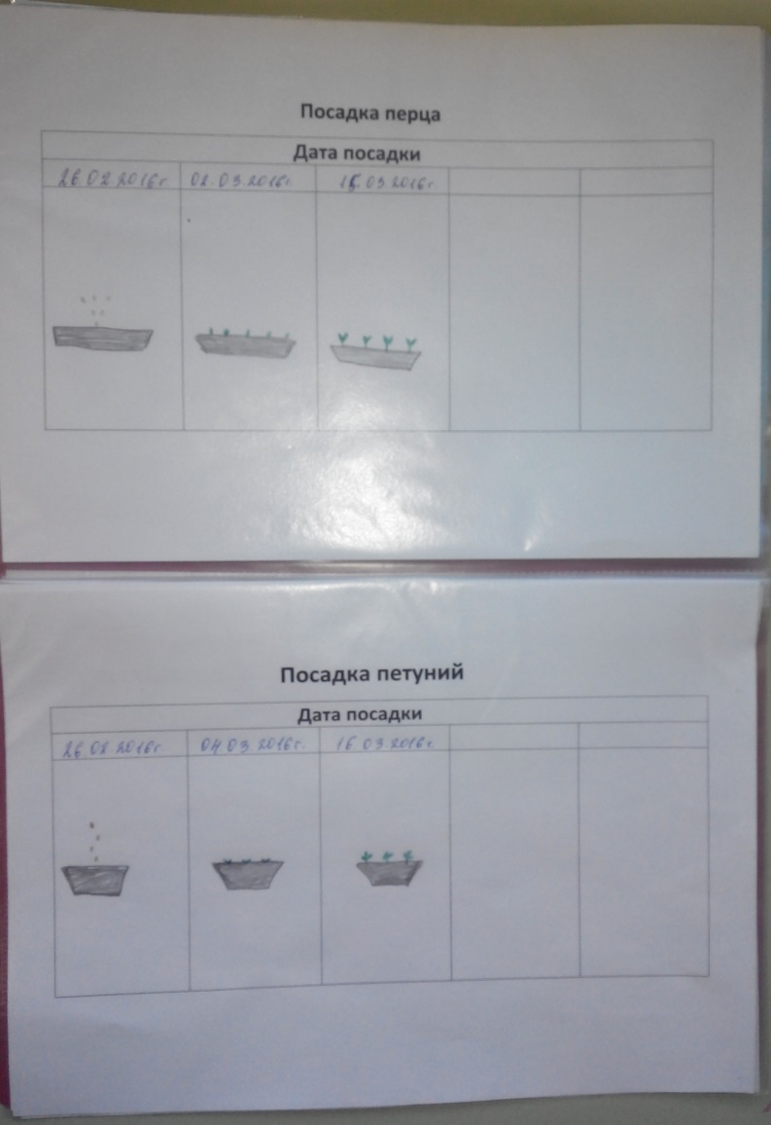
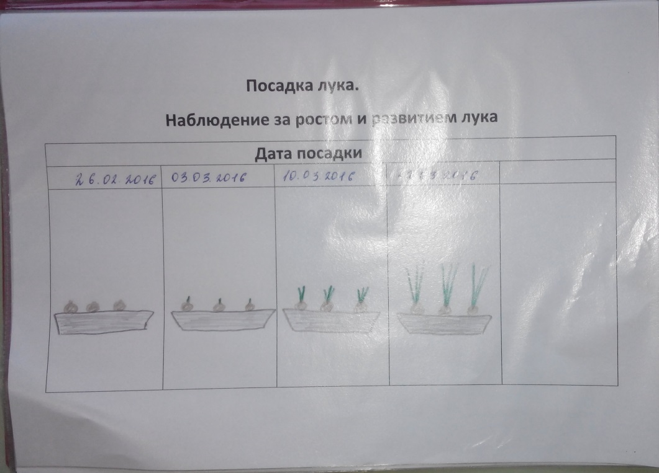
Календари наблюдений последовательности роста (лука, огурцов, гороха, помидор, перца).

Slide 27
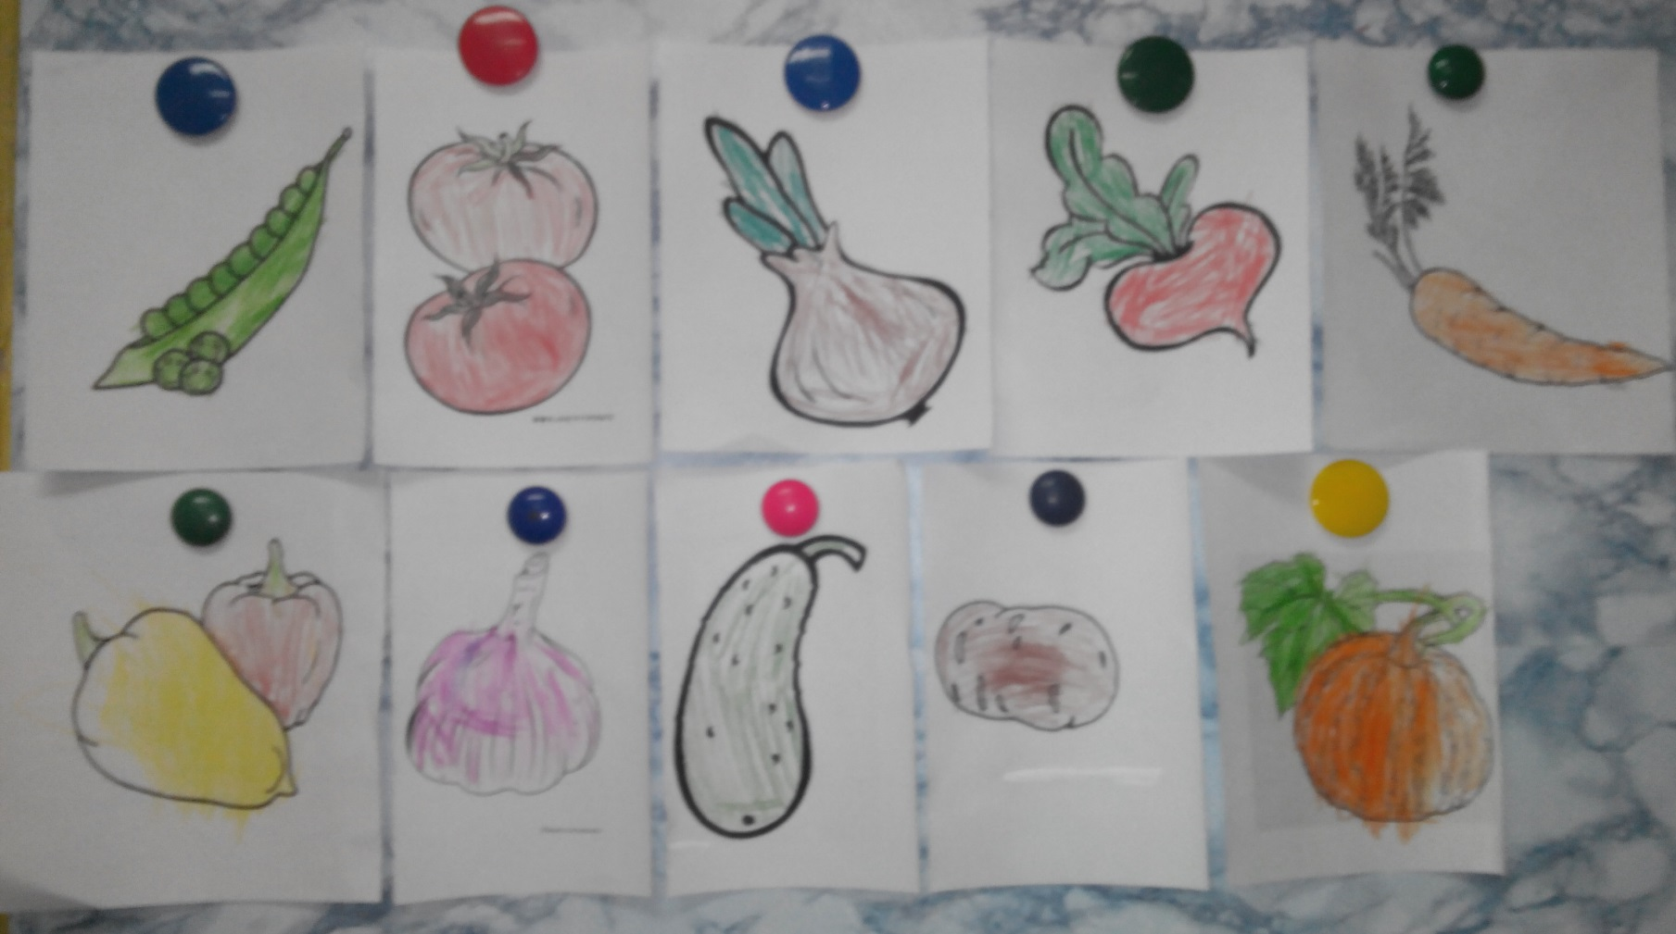
Альбом с рисунками детей.

Slide 28
Ожидаемые результаты
У детей расширены знания об овощах (лук, салат, горох, огурец, помидор, перец).
Дети имеют представления об особенностях выращивания овощных культур в комнатных условиях.
У детей сформированы представления о необходимости света, тепла, влаги, почвы для роста растений.
У детей сформированы умение ухаживать за растениями в комнатных условиях.
Сформированы желания добиваться результата, чувство ответственности за участие в общем деле, за благополучное состояние растений.
У детей появилось уважение к труду, бережное отношение к его результатам.

Slide 29
Перспективы дальнейшего развития проекта
Пересадка рассады в огород.
Материалы проекта могут быть использованы педагогами детского сада в воспитательно-образовательном процессе при ознакомлении детей дошкольного возраста с овощными культурами.

Slide 30
Спасибо за внимание

